Slide 1
Tuky (lipidy)

Slide 2
Definujte pojem Lipidy:
Lipidy jsou estery vyšších (tzv. mastných) karboxylových kyselin a glycerolu.
? Kde v přírodě se lipidy vyskytují ?
Lipidy jsou produkovány rostlinnými i živočišnými organismy.
? Vysvětlete význam lipidů v přírodě ?
U rostlin mají lipidy především funkci zásobních látek jako součást semen a plodů olejnatých rostlin (řepka, slunečnice, len, olivy, podzemnice…).
Pro živočichy jsou lipidy energeticky nejbohatší živinou, plní rovněž zásobní funkci, dále tepelně izolační funkci a funkci rozpouštědla některých, pro život nezbytných látek (např. vitaminů).

Slide 3
Napište schéma systematického rozdělení lipidů:
LIPIDY
DLE SKUPENSTVÍ
DLE PŮVODU
pevné tuky
kapalné oleje
rostlinné
živočišné

Slide 4
Vysvětlete rozdíl mezi pevnými tuky a oleji:
Za běžné teploty mají tuky pevné skupenství, zatímco oleje mají skupenství kapalné.
Rozdíl ve skupenství pevných tuků a olejů závisí na tom, zda v jejich molekulách převládají nasycené či nenasycené karboxylové kyseliny.
V tucích převládají nasycené mastné kyseliny (kyselina palmitová, kyselina stearová aj.).
V olejích naopak převládají nenasycené mastné kyseliny
(např. kyselina olejová aj.).
Obecně platí, že tuky jsou živočišného původu, zatímco oleje rostlinného původu. I když v obou skupinách existují vyjímky
(např. rybí olej nebo kakaový tuk).

Slide 5
Uveďte příklady živočišných tuků a rostlinných olejů:
Živočišnými tuky jsou např.: máslo, sádlo, lůj.
Nejznámější rostlinné oleje: olivový , slunečnicový, řepkový, lněný…
Popište postup získávání rostlinných a živočišných tuků
z přírodního materiálu:
Rostlinné oleje se získávají lisováním plodů nebo semen, popřípadě extrakcí (vyluhováním) vhodným rozpouštědlem z rozdrceného rostlinného materiálu.
Živočišné tuky se získávají z podkožních vrstev vyšvařením, lisováním nebo extrakcí vhodným rozpouštědlem.

Slide 6
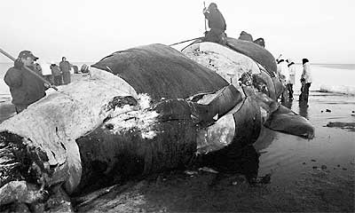
Obr. 1.: Získávání podkožního tuku z velryby.

Slide 7
Vysvětlete pojem žluknutí tuků:
Žluknutí tuků je proces při kterém dochází k rozkladu molekul tuků na molekuly aldehydů, ketonů a karboxylových kyselin, což je provázeno vznikem zápachu a hořké chuti – tuky se kazí a stávají se zdravotně závadnými !
Uveďte, které faktory žluknutí tuků vyvolávají a vysvětlete
správný postup uchovávání potravin, obsahujících tuky :
Žluknutí tuků vyvolává současné působení tepla, světla, vzduchu a některých bakterií.
Žluknutí tuků je z chemického hlediska oxidace, kde klíčovým faktorem je přítomnost kyslíku, proto potraviny obsahující tuky skladujeme zásadně v uzavřených nádobách, v chladu a temnu.

Slide 8
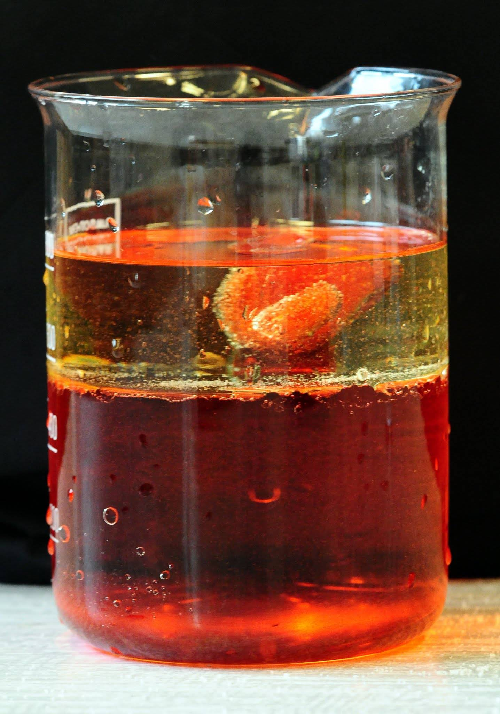
? Jaká je rozpustnost tuků ve vodě ?
Tuky ani oleje nejsou ve vodě rozpustné, ale rozpouštějí se v organických rozpouštědlech (např. v benzinu, benzenu…).
? Víte co je z chemického hlediska máslo a jak se vyrábí ?
Máslo je z chemického hlediska emulzí vody v mléčném tuku.
Vyrábí se zkoncentrováním mléčného tuku mechanickými postupy.
Obr. 2.: Fázové rozhraní olej a voda

